Slide 1
Automate de tip FSM (Finite State Machine)
= partea de analiză =

Slide 2
Automate FSM
Analiză = determinarea grafului de tranziție a stărilor pornind de la o schemă logică dată (cunoscută)
(Reverse Engineering)
Sinteză = determinarea schemei logice pornind de la graful de tranziție a stărilor

Slide 3
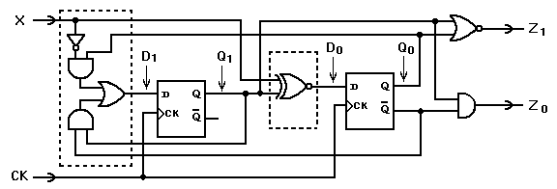

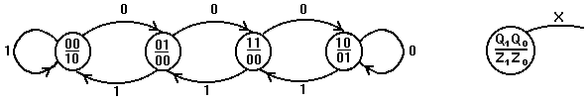







Automate FSM – Analiza schemei logice a unui automat existent
Scopul analizei = determinarea grafului de tranziție pornind de la schema logică

Slide 4
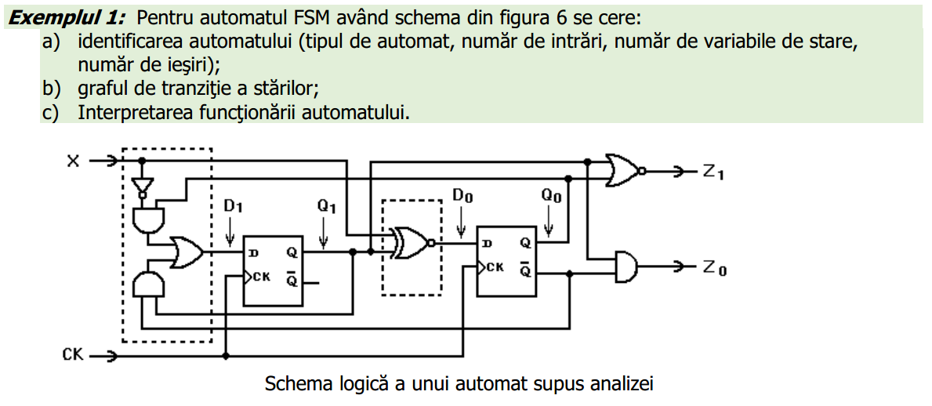














Exemplu de analiză pentru un automat Moore

Slide 5














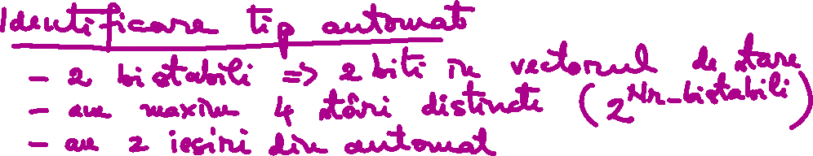

Exemplu de analiză pentru un automat Moore

Slide 6










Slide 7










Exemplu de analiză pentru un automat Moore
a) Recunoașterea tipului de automat

Slide 8



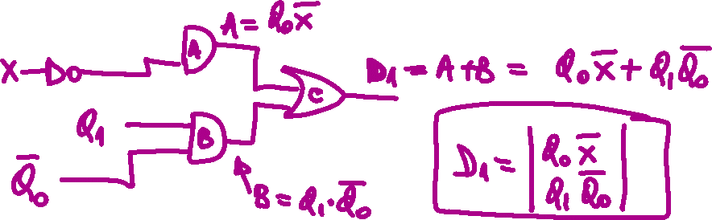




Slide 9
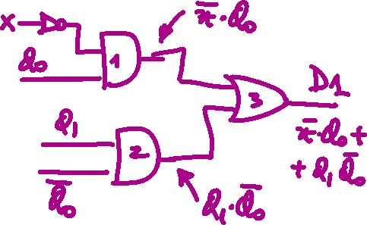

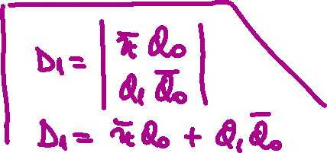












Exemplu de analiză pentru un automat Moore
a) Extragere de ecuații

Slide 10


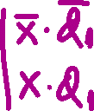





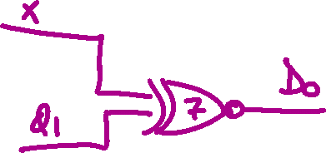
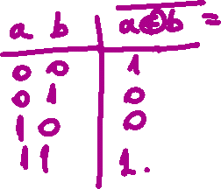


Exemplu de analiză pentru un automat Moore
b) Extragere de ecuații

Slide 11
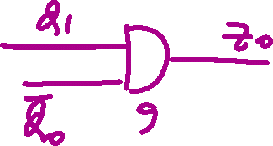
















Exemplu de analiză pentru un automat Moore
b) Extragere de ecuații

Slide 12





















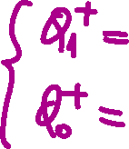



Slide 13
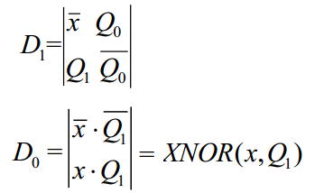
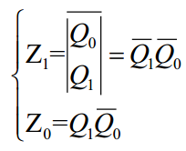

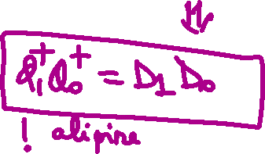




Exemplu de analiză pentru un automat Moore
b) Scrierea ecuațiilor pentru excitații și pentru ieșiri

Slide 14
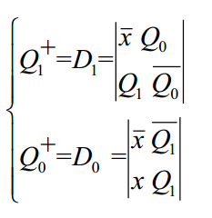
Exemplu de analiză pentru un automat Moore
c) Scrierea ecuațiilor pentru starea viitoare (funcția de tranziție a stărilor)

Slide 15
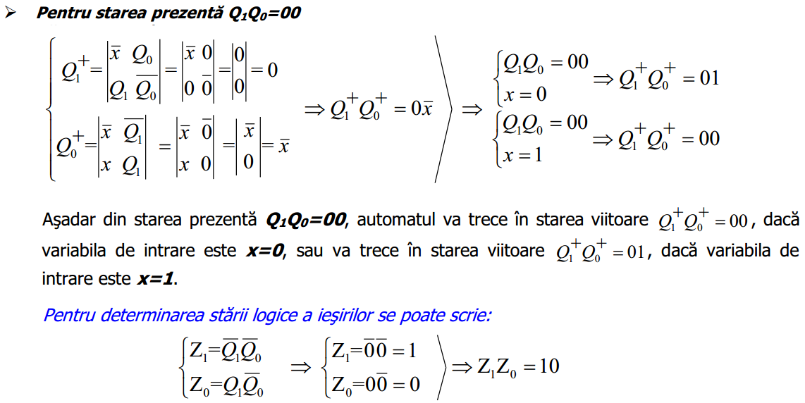






















Exemplu de analiză pentru un automat Moore
d) Determinarea tabelului de tranziție a stărilor

Slide 16







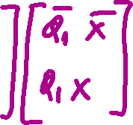
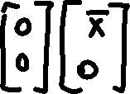













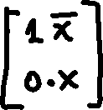









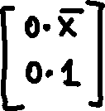













Slide 17




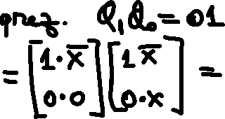



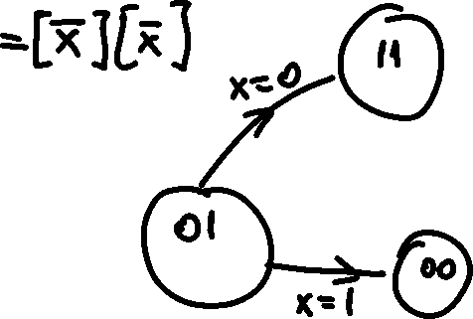





Slide 18
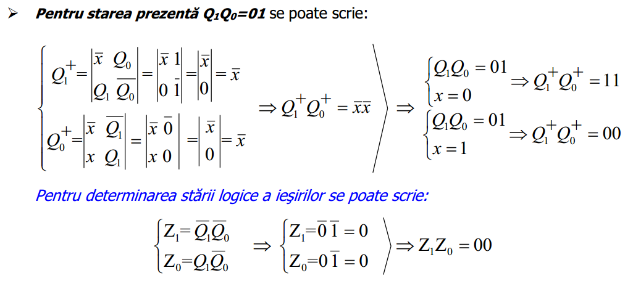






















Exemplu de analiză pentru un automat Moore
d) Determinarea tabelului de tranziție a stărilor

Slide 19












Exemplu de analiză pentru un automat Moore
d) Determinarea tabelului de tranziție a stărilor

Slide 20
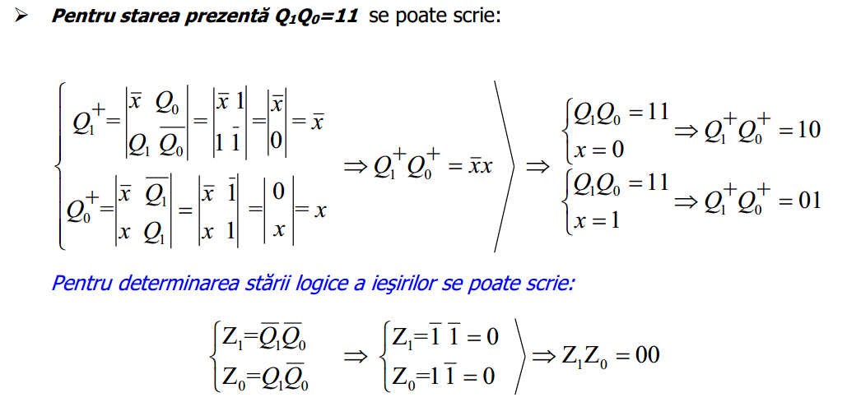






Exemplu de analiză pentru un automat Moore
d) Determinarea tabelului de tranziție a stărilor

Slide 21
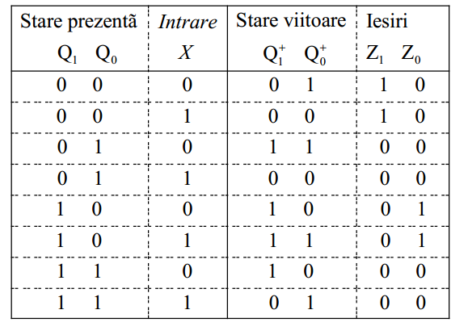





Exemplu de analiză pentru un automat Moore
e) Trasarea grafului de tranziție a stărilor

Slide 22






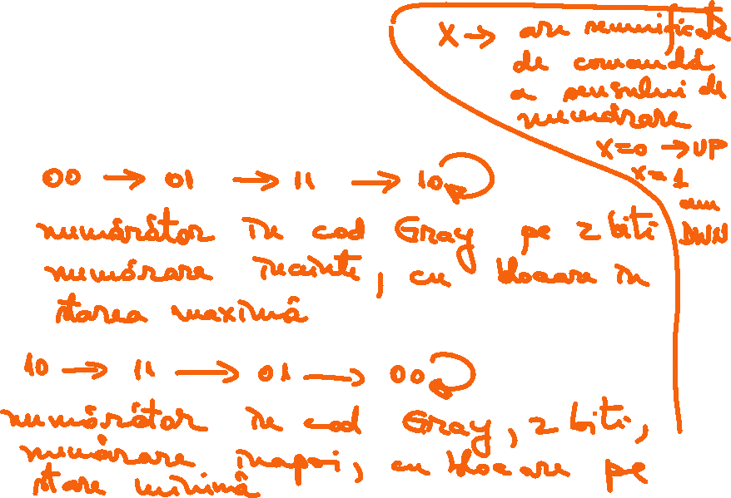

Slide 24
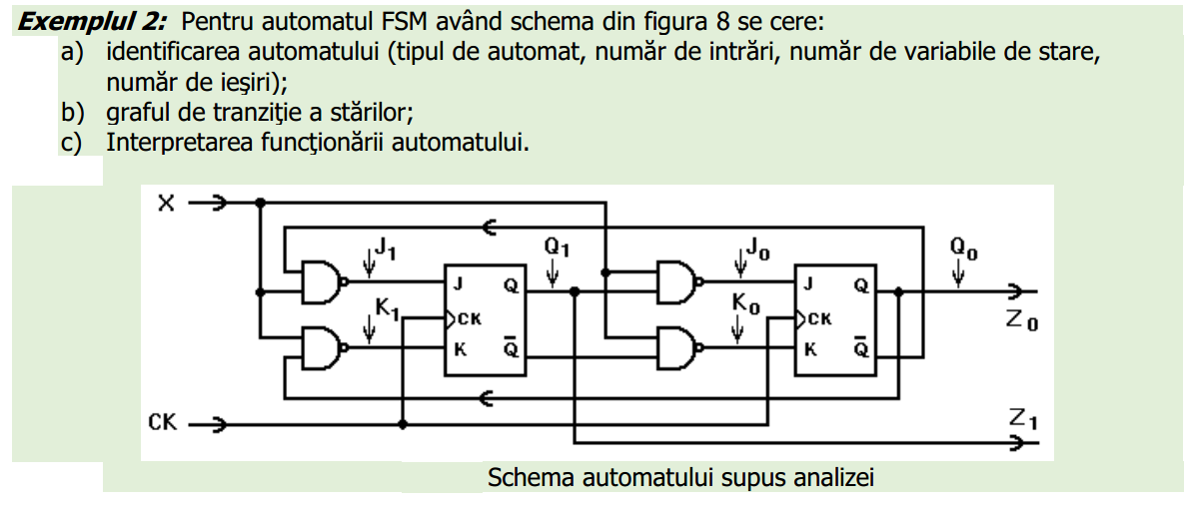
Exemplu de analiză pentru un automat Mealy

Slide 25





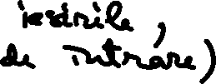








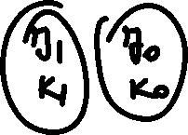

























Slide 26
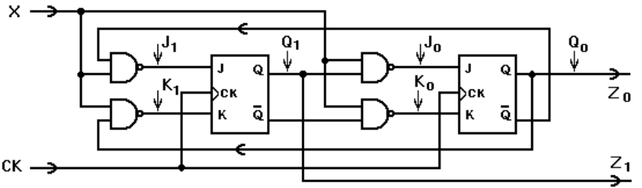












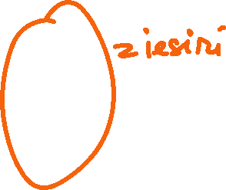

Exemplu de analiză pentru un automat
a) Recunoașterea tipului de automat

Slide 27

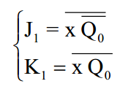
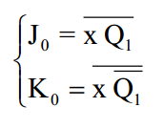








Exemplu de analiză pentru un automat Mealy
b) Scrierea ecuațiilor pentru excitații și pentru ieșiri

Slide 28
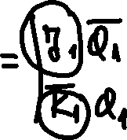












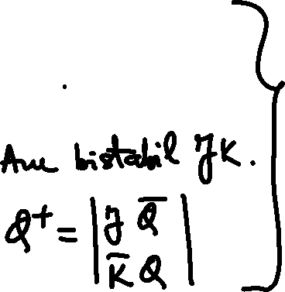
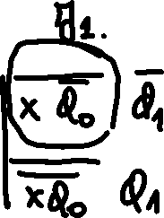

Slide 29









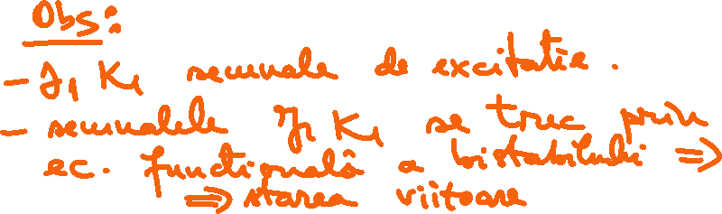


























Slide 30
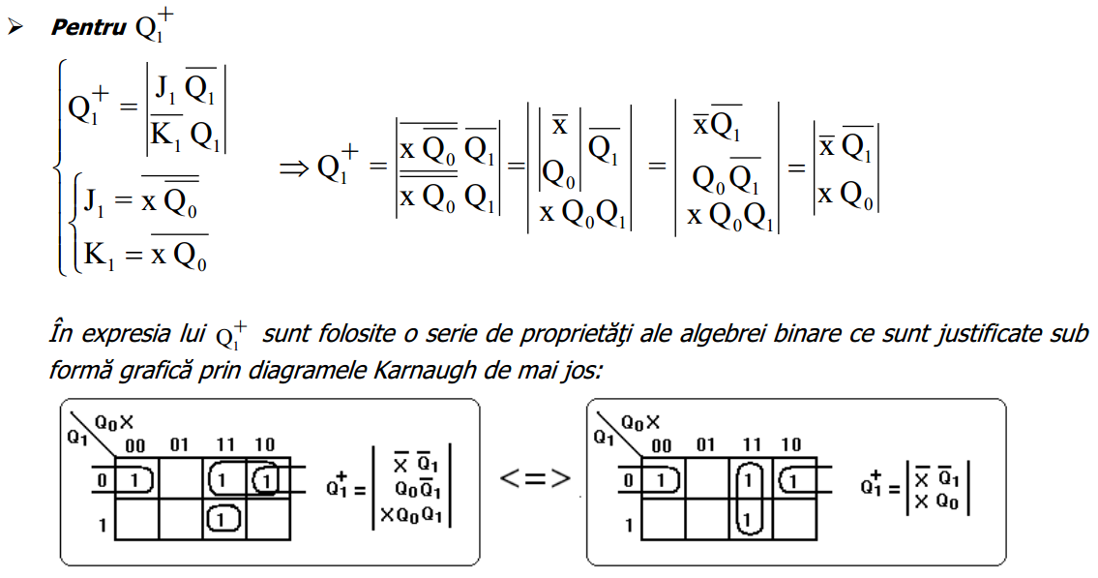






Exemplu de analiză pentru un automat Mealy
c) Scrierea ecuațiilor pentru starea viitoare

Slide 31
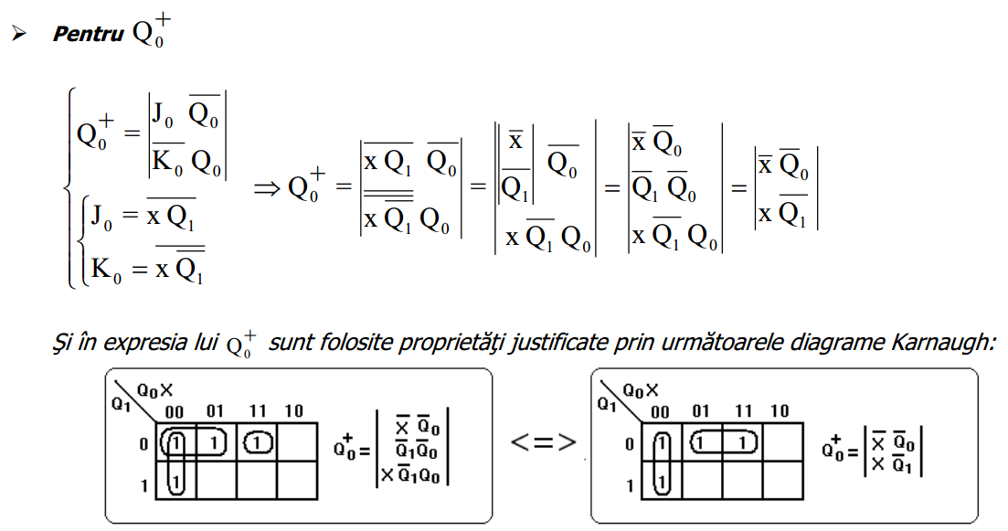



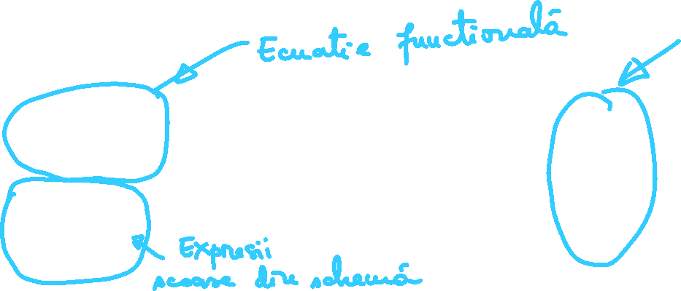



Exemplu de analiză pentru un automat Mealy
c) Scrierea ecuațiilor pentru starea viitoare

Slide 32
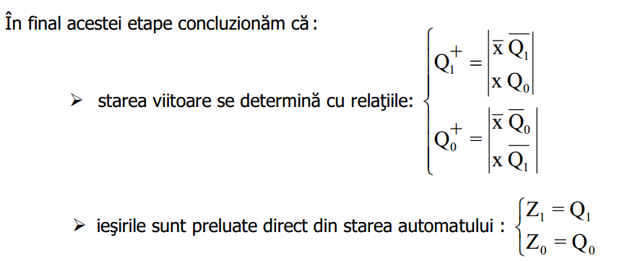






Exemplu de analiză pentru un automat Mealy
c) Scrierea ecuațiilor pentru starea viitoare

Slide 33
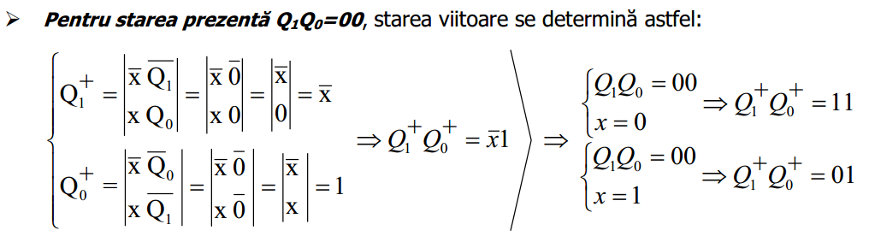
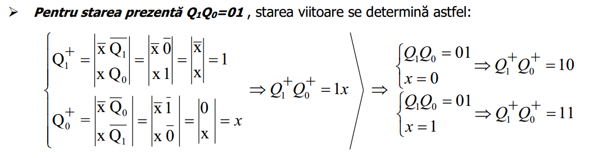







Exemplu de analiză pentru un automat Mealy
d) Determinarea tabelului de tranziție a stărilor

Slide 34
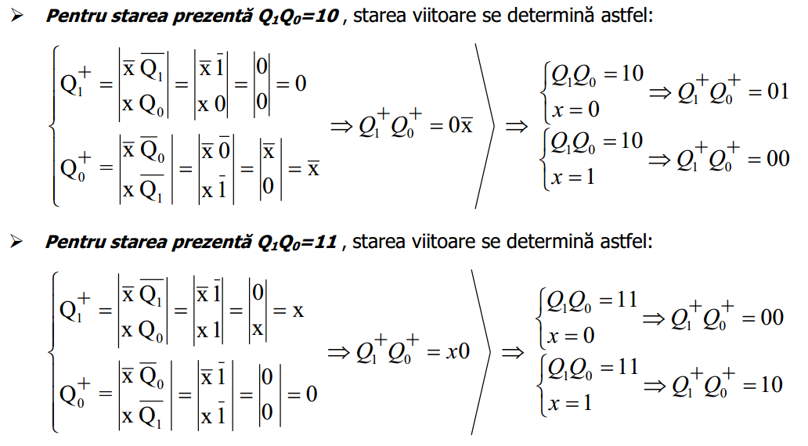
Exemplu de analiză pentru un automat Mealy
d) Determinarea tabelului de tranziție a stărilor

Slide 35
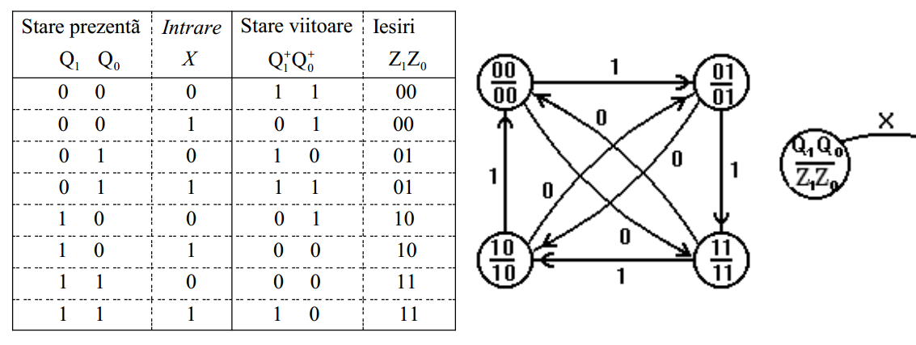
Exemplu de analiză pentru un automat Mealy
e) Determinarea grafului de tranziție a stărilor

